Slide 1
第四、第一单元
作业讲评
基于情境 运用知识 解决具体问题

Slide 2
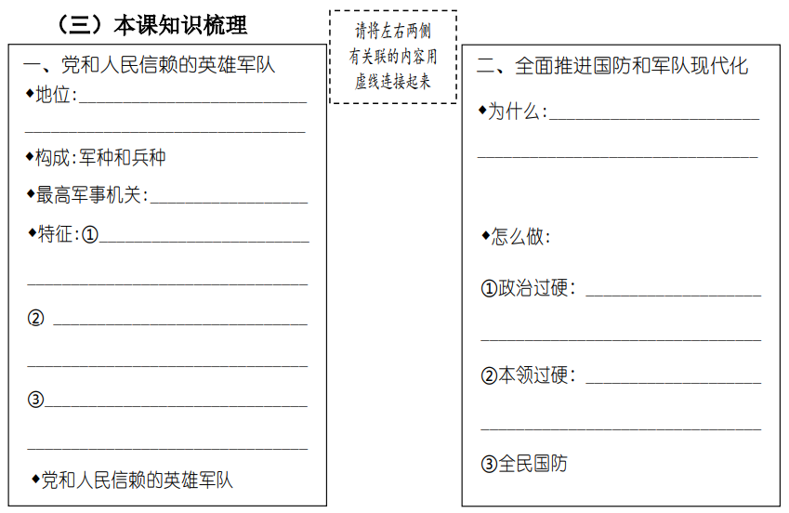
第十一课 知识梳理
中国人民解放军是全国武装力量的主体。
强国必须强军。是实现中华民族伟大复兴的战略支撑
中央军事委员会
人民军队是一支对党忠诚、听党指挥的军队。
坚持党对人民军队的绝对领导。
人民军队是一支攻无不克、战无不胜的军队。
以高水平治理推动人民军队高质量发展。
人民军队是一支纪律严明、作风优良的军队。

Slide 3
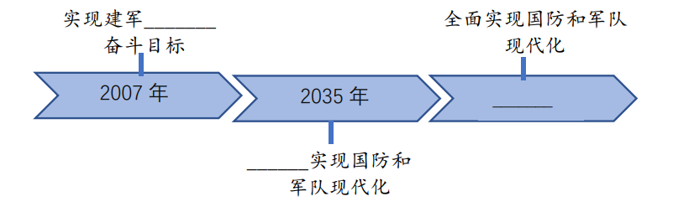
2025年9月20日是第二十五个全民国防教育日。某校准备开展系列国防教育主题探究活动，请你积极参与。
1.在新时代，我们党制定了国防和军队现代化新“三步走”战略安排，请完善以下内容
课本P98-99
一百年
2027年
本世纪中叶
基本

Slide 4
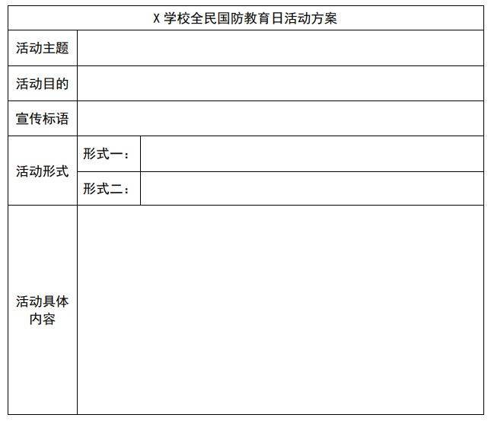
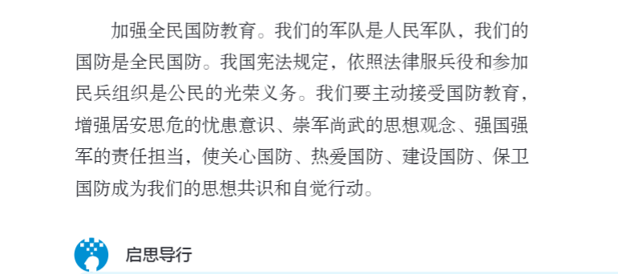
3.为了响应《国防教育法》要求，X学校拟在全校范围内开展一次国防教育活动，请你出谋划策，完成活动方案。
任务:设计学校全民国防教育日活动方案
活动主题：国防伴青春 同心护家园
青春筑国防 少年护家国
主题：反映任务/简短
活动目的：（意义）反映任务/体现知识观念
标语：紧扣任务/口号式表达/吸引公众
活动目的：宣传国防知识，增强青少年国防安全意识，积极践行守护国防之举。
宣传标语：
学好国防知识，守护每一寸国土！
加强国防意识，让爱国情怀永不褪色!
强我国防，任道远；众志成城，坚如石!
八上 P101
Notes:
主题是表达核心思想或活动宗旨的宏观概念，而标语是用于宣传推广的简短口号式表达。标语必须符合口语化特征，强调韵律节奏，常采用对比、夸张、拟人等修辞手法以增强表达效果。

Slide 5
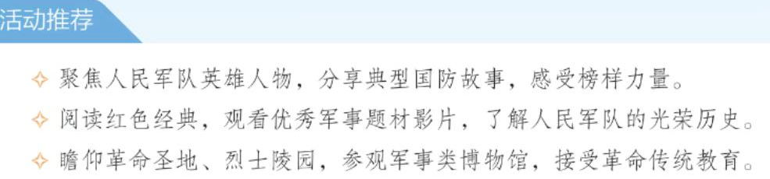
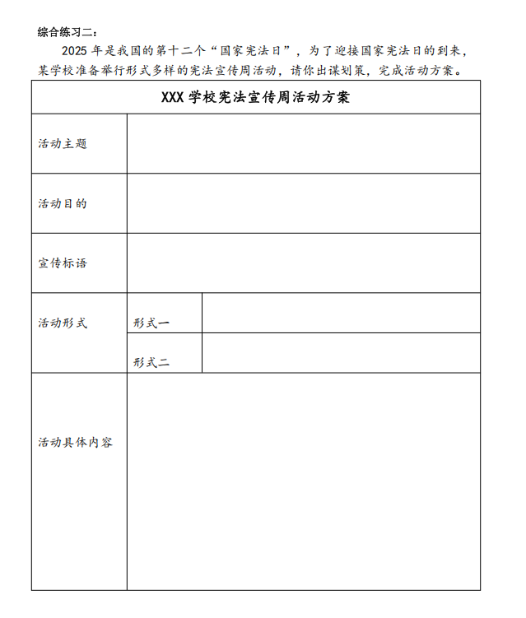
八上P101
1. 国防知识竞赛/分享国防故事/国防知识讲座
校内：
活动形式：内：讲座/知识竞赛/宣讲/演讲
外：观摩/参观展览/走访场馆
校外：
2. 参观国防教育主题展览/参观军事类博物馆
1.具体做法（对象/场所/内容）
2.知识（设计的目的）
活动具体内容：
（1）学校邀请军人进校开展国防知识讲座，引导学生学习国防知识，增强居安思危的意识，崇军尚武的思想观念，强国强军的责任担当。
(2）学校组织学生参观北新泾“国防教育主题展”，引导学生明确依法服兵役和参加民兵组织是公民的光荣义务，在生活中在积极关心、热爱、建设、保卫国防。
八上 P101

Slide 6
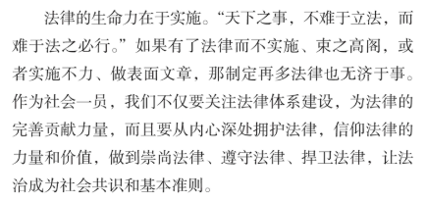
2.新修订的《中华人民共和国国防教育法》规定小学和初级中学要开展国防教育相关工作。
有同学认为，接受国防教育占用了很多时间，有些小题大做。请你判断该观点是否正确，并综合运用所学知识，说说判断的理由。
七 P79
全民国防
八上 P101
准确审题（关键）
夹叙夹议
（用课本知识分析材料或情境，回应任务）
明任务
找材料
整体构思
价值驱动
“我们要……”
判知识
（思想+行动+目标）

Slide 7
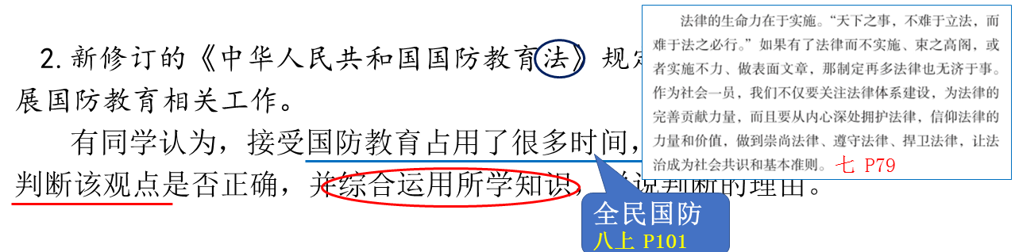
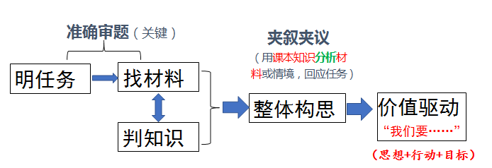
（观点判断）
上述观点是不正确的。
（理由分析）
认为“接受国防教育占用很多时间”是没有认识到我们的国防是全民国防。我国宪法规定，依法服兵役和参加民兵组织是公民的光荣义务。中小学生接受国防教育，可以增强居安思危的忧患意识、崇军尚武的思想观念、强国强军的责任担当。
认真按照《国防教育法》的相关规定开展国防教育也是尊法守法，履行法律义务的体现。
我们要要积极参与国防教育，增强法治意识，主动关心国防、热爱国防、建设国防、保卫国防成为我们的思想共识和自觉行动。
价值驱动（我们要）

Slide 8
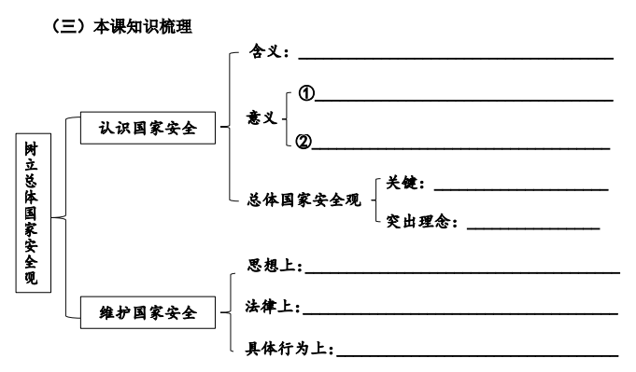
第十二课 知识梳理
政权、主权、统一和领土完整、人民福祉、经济社会可持续发展……P102。
是国家生存与发展的重要保障，是民族复兴的根基。
是人民幸福安康的前提。
“总体”
“大安全”
增强忧患意识
履行……义务，严格遵守有关国家安全的法律法规、规章制度
检举、制止.......P107-108

Slide 9
1.詹某通过互联网向社会发布求助信时公开了其政府工作人员、退伍军人的身份。随后，詹某被境外间谍情报机关人员盯上，要求其搜集一些部队、政府内部文件，并向其提供优厚报酬。于是，詹某前往曾服役的部队窃取了十余份部队内部资料发送至境外，收受间谍活动经费万余元人民币。
(1)请综合所学知识，对詹某的行为进行评析。
(2)如果你是詹某的朋友，当你知晓了他的行为后，你会怎么做?
危害国家安全的违法行为
准确审题（关键）
夹叙夹议
（用课本知识分析材料或情境，回应任务）
明任务
找材料
整体构思
价值驱动
“我们要……”
判知识
（思想+行动+目标）

Slide 10
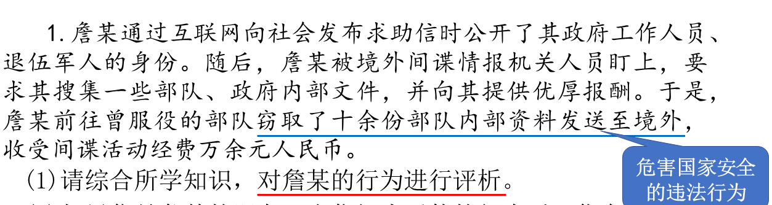
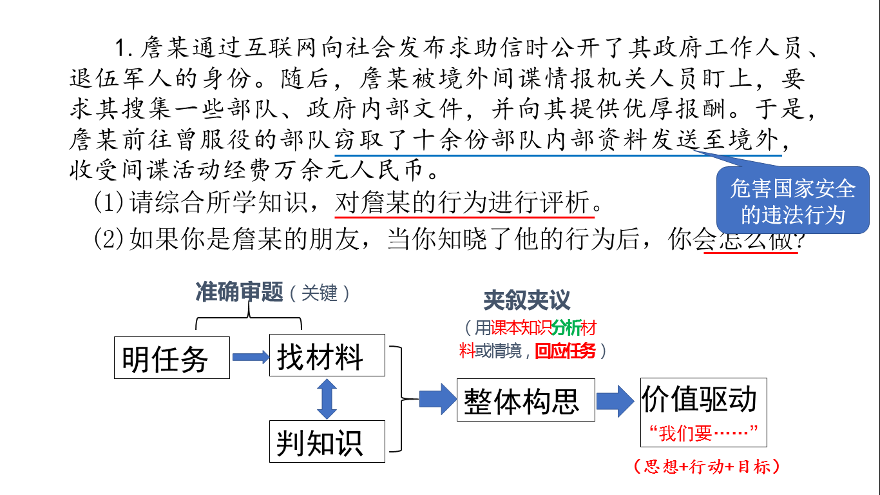
答案示例：
“詹某窃取部队内部资料发送至境外,并收受间谍活动经费万余元人民币”的行为是危害国家安全的违法行为。我国宪法规定，中华人民共和国公民有维护维护祖国安全、荣誉和利益的义务，不得有危害祖国的安全、荣誉和利益的行为。法定义务必须为，违反法律要承担一定的责任，詹某应该受到法律的制裁。
我们要增强维护国家安全的意识，严格遵守有关国家安全的法律法规、规章制度，自觉承担起维护国家安全的神圣职责。

Slide 11
1.詹某通过互联网向社会发布求助信时公开了其政府工作人员、退伍军人的身份。随后，詹某被境外间谍情报机关人员盯上，要求其搜集一些部队、政府内部文件，并向其提供优厚报酬。于是，詹某前往曾服役的部队窃取了十余份部队内部资料发送至境外，收受间谍活动经费万余元人民币。
(1)请综合所学知识，对詹某的行为进行评析。
(2)如果你是詹某的朋友，当你知晓了他的行为后，你会怎么做?
危害国家安全的违法行为
P107--108
答案示例：
我会向国家安全机关或公安局举报,并提供相关线索，积极履行维护国家安全的法定义务。

Slide 12
2025年4月15日是我国第十个全民国家安全教育日。今年的主题是“全民国家安全教育 走深走实十周年”。围绕“国家安全”这一话题，某校八年级（1）班正在开展主题探究活动，请你参与其中。
（1）请写出国家安全机关受理公民和组织的举报电话码_____________
（2）请以“维护国家安全 人人有责”为题，完成以下倡议书。
12339
P107-108
准确审题（关键）
夹叙夹议
（用课本知识分析材料或情境，回应任务）
明任务
找材料
整体构思
价值驱动
“我们要……”
判知识
（思想+行动+目标）

Slide 13
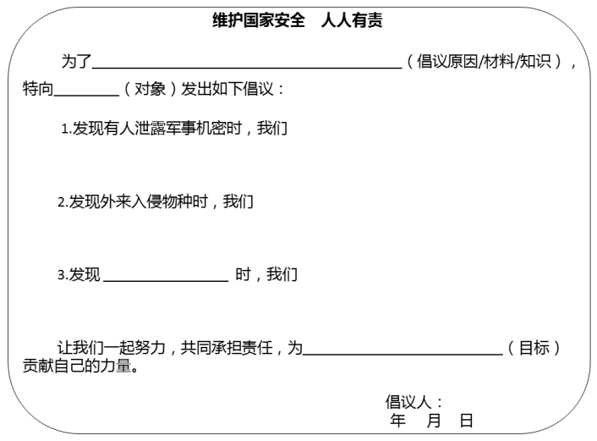
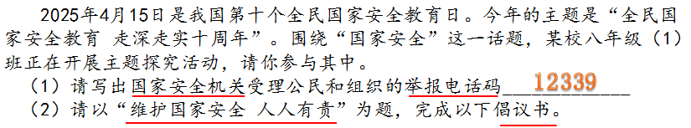
响应全民国家安全教育日的号召，增强公民国家安全意识，提高维护国家安全的能力
全体同学
可以拨打国家安全机关举报受理电话12339或到国家安全机关当面举报等，因为维护国家安全是公民的法定义务，我们需要检举、制止危害国家安全的行为。
可以联系相关部门，让专业机构进行处理，同时也可以向身边的人宣传外来入侵物种的危害，提醒大家不要随意放生或引入不明外来物种，因为维护国家安全，人人可为，我们要积极以实际行动维护国家安全。
维护国家安全

Slide 14
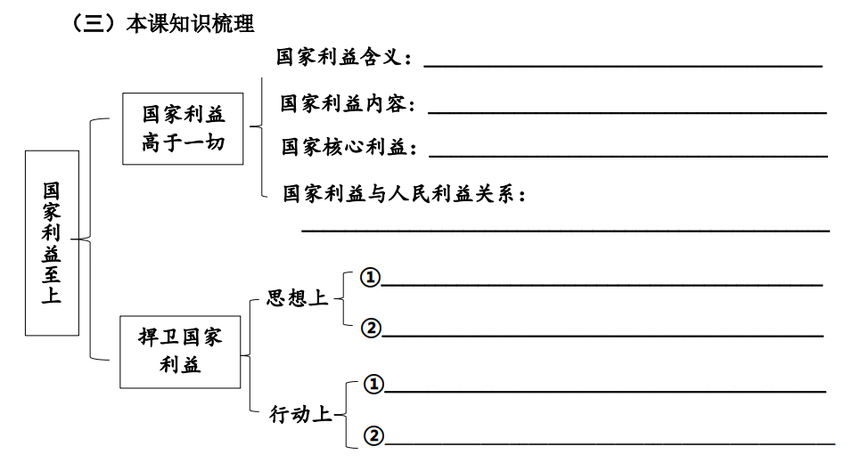
第十课 知识梳理
是一个主权国家在国际社会中生存需求和发展需求的总和。P87
涉及政治、经济、文化、社会、军事等领域。
国家主权、国家安全、领土完整、国家统一、政治制度、社会稳定、经济发展
国家利益是人民利益的集中体现，
国家利益的实现需要人民的艰苦奋斗
牢固树立国家利益至上的观念
增强维护国家利益的责任感和使命感
正确处理国家利益和个人利益的关系；把国家利益放在第一位
发扬斗争精神

Slide 15
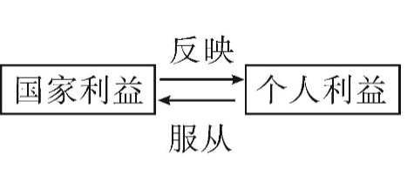
1.通过本节课的学习，小林同学绘制了国家利益与个人利益的关系图（图1），老师认为此图不准确，要求小林作出调整，请你帮助小林作出调整（图2），并说明调整的理由。
作出调整（图2）的理由是：
P89
国家利益反映广大人民的共同需求，从根本上说国家利益与个人利益是一致的；有时，国家利益难免同个人利益发生冲突，我们要坚持国家利益至上，顾全大局，把国家利益放在第一位。由此两者应调整为上下关系，国家利益至上更合适。
国家利益
反映
服从
92/二
P90
个人利益
图1
图2
准确审题（关键）
夹叙夹议
（用课本知识分析材料或情境，回应任务）
完成任务
明任务
找材料
整体构思
价值驱动
“我们要……”
判知识
（思想+行动+目标）

Slide 16
2.除夕之夜，小林一家围坐在一起，畅谈新年愿望。
爸爸：“盼国家芯片技术突破，国家科技强，我们从业者收入和成就感才稳！”
奶奶：“国家给小区加装电梯，大大方便了老年群体，希望小区绿化再多些。”
弟弟：“希望学校建个室内运动场，下雨天我们也有宽敞的地方上体育课了！”​
爷爷：“听说国家有医保全覆盖计划，要是看病报销比例再提高点，就更好了。”
从上面的家庭对话中，小林感受到“国家利益是人民利益的集中体现”，这个感受是否有充分的材料支持？请简要阐释。
答题思路：判断国家利益是否集中体现了人民利益➡ 由材料推出➡ 用知识推理总结
准确审题（关键）
夹叙夹议
（用课本知识分析材料或情境，回应任务）
明任务
找材料
整体构思
价值驱动
“我们要……”
判知识
（思想+行动+目标）

Slide 17
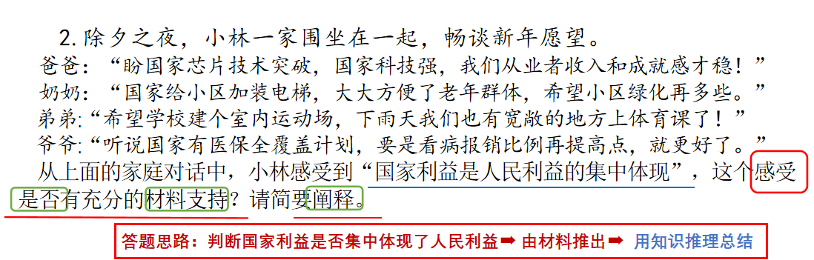
答案示例：
判断：有充分的材料支持。
材料：从小林一家畅谈新年愿望中，我们了解到“爸爸期盼国家芯片技术突破，自己的收入更稳；奶奶希望小区绿化更多；弟弟盼着学校建室内运动场；爷爷则希望提高医保报销比例。”
推理总结：小林一家的愿望反映了人民对美好生活的向往与期盼。而国家正在持续推进科技突破、社区改造，完善教育和医疗领域发展。可见，国家利益与人民利益是高度统一的，国家利益是人民利益的集中体现。

Slide 18
3.某中外合资科技企业的四名中国青年工程师，宁可面临被解约的风险，也不配合外方合作企业在人工智能系统中植入用户数据窃取程序。他们的坚守获得了社会的广泛赞誉。
请简要阐述材料中的青年工程师获得赞誉的原因。
个人利益
P87/90-92
国家利益
准确审题（关键）
夹叙夹议
（用课本知识分析材料或情境，回应任务）
明任务
找材料
整体构思
价值驱动
“我们要……”
判知识
（思想+行动+目标）

Slide 19
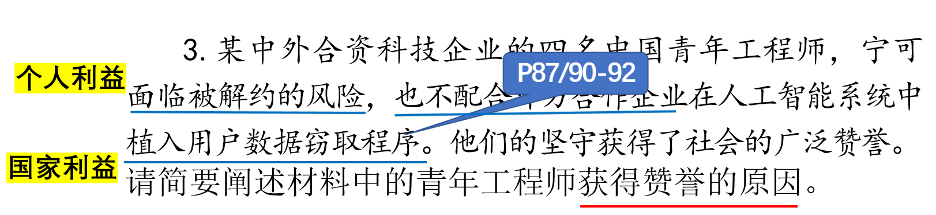
答案示例：
“青年工程师宁可面临被解约的风险，也不肯在人工智能系统中植入用户数据窃取程序。”他们用坚定的行为阐释了当个人利益与国家利益发生冲突时的正确抉择。数据安全直接关系到国家安全，国家安全是我国的核心利益。当国家利益同个人利益发生冲突时，他们顾全大局，把国家利益放在第一位，坚决发扬斗争精神，维护国家利益。
我们要向他们学习，牢固树立国家利益至上的观念，勇于同一切损害国家安全的行为作斗争，坚决捍卫国家利益。

Slide 20
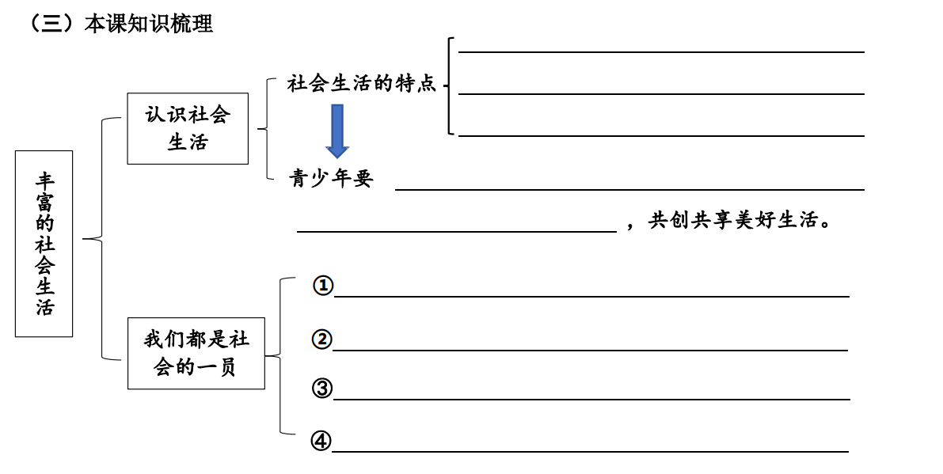
第一课 知识梳理
社会生活是丰富多彩的。P4
社会生活是不断变化发展的。P4
社会生活具有公共性。p5
热爱生活，积极融入社会，将个人发展与社会发展紧密联系起来 P5
人是社会的人，我们都是社会的一员。p6
人的身份是在社会关系中确定的。p7
社会为人的生存和发展提供必要条件。p8
社会的发展离不开每个人的努力。p8

Slide 21
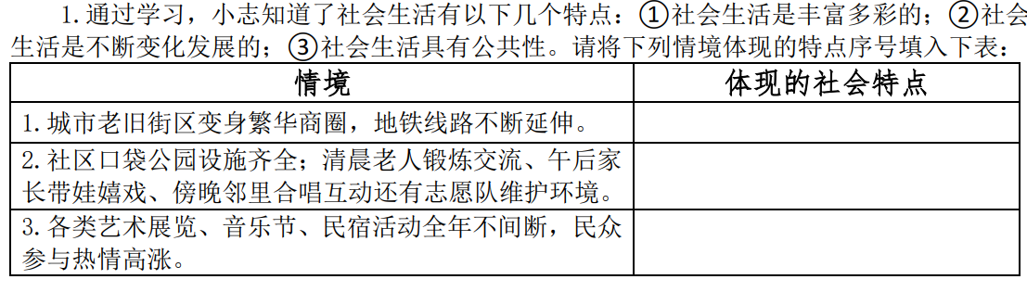
②
①
③
①
①
③

Slide 22
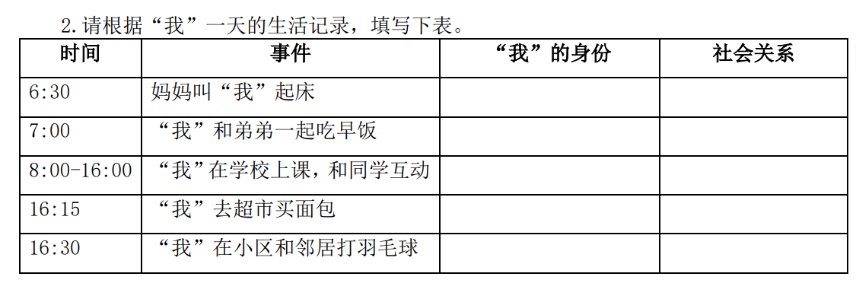
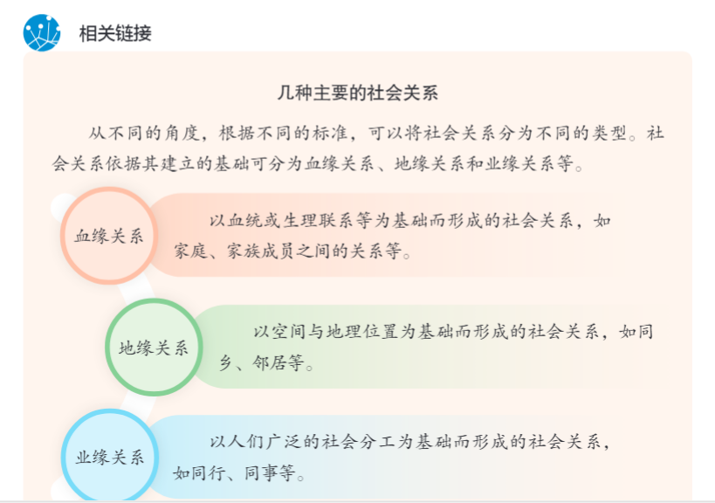
子女
血缘关系
哥/姐
血缘关系
学生、同学
业缘关系
顾客
业缘关系
业主、邻居
地缘关系
P7

Slide 23
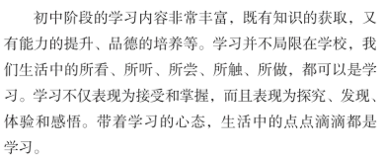
七
八P101
X中学在暑期开展了“文化传承有担当，校园布展我参与”思政主题争章活动。为了更好的完成任务，小明和同学预约了“四行仓库”的参观作为小队活动。但妈妈觉得小明马上要升入八年级了，就应该把时间精力全放在学习上，小队活动参不参加无所谓，所以不准他前去参观。
如果你是小明，你会如何说服妈妈呢？请综合运用所学内容。
六P17
八P4
准确审题（关键）
夹叙夹议
（用课本知识分析材料或情境，回应任务）
明任务
找材料
整体构思
价值驱动
“我们要……”
判知识
（思想+行动+目标）

Slide 24
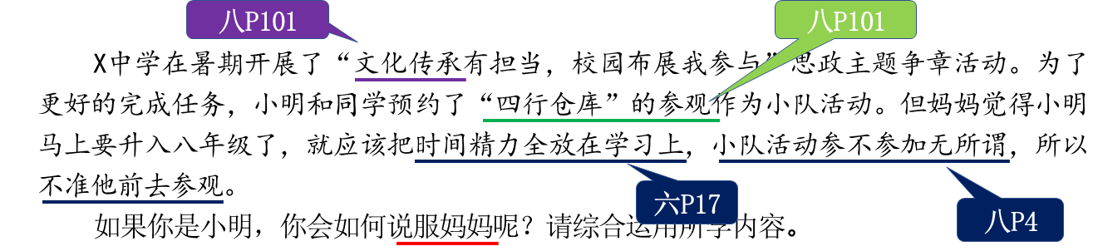
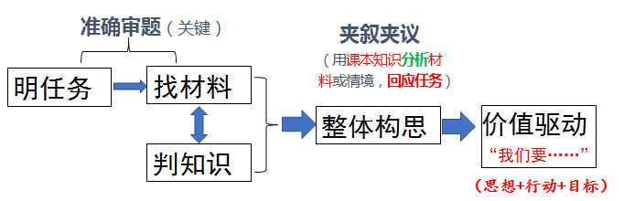
七
答案示例：
妈妈，希望你同意我去参加“四行仓库”参观的小队活动。
因为学习不仅仅局限在学校，参观四行仓库也是学习，这是一种探究、发现、感悟式的学习方式，有利于我了解历史知识，传承中华文化；
参观四行仓库作为一次小队活动，有利于我更好的认识社会，感受丰富多彩社会生活；
参观四行仓库这一抗战纪念馆，有利于我增强国防意识，增强居安思危的忧患意识。
妈妈，我会认真学习课本知识，积极参加社会实践活动，更好地发展成就自己，希望你支持！

Slide 25
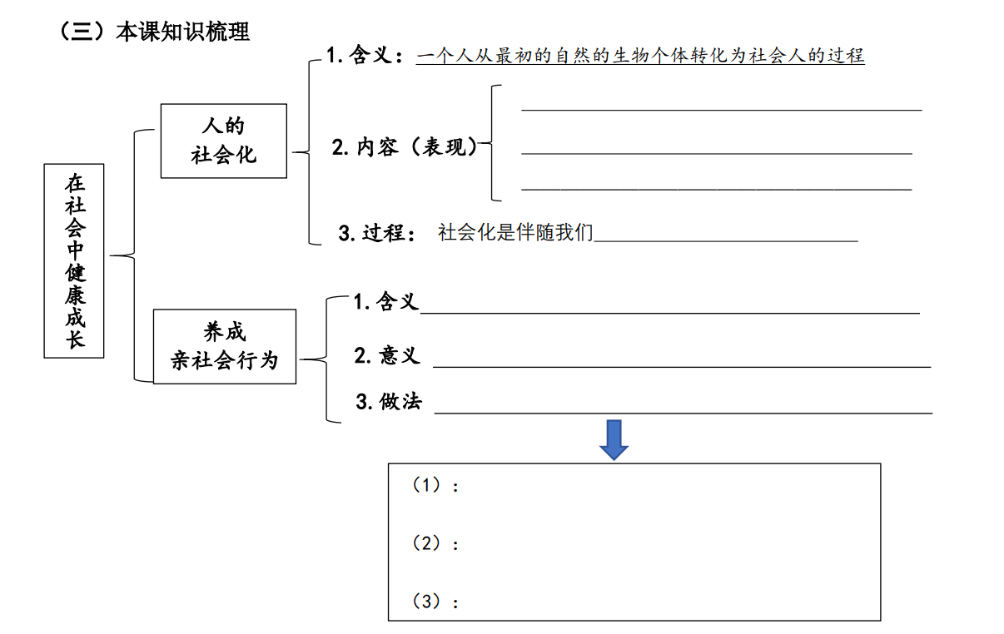
第二课 知识梳理
在社会生活中，我们学习生活技能 P11
在社会生活中，我们学习行为规范 P11
在社会生活中，我们学习扮演社会角色 P11
一生 P12
符合社会道德要求、有益于他人和社会的行为 P13
促进个人成长和社会进步 P13
在人际交往和社会实践中养成 P14
了解社会，关注社会变化发展。 P14
了解风俗习惯，遵守社会公德，融入社会生活。 P14
热心助人，投身社会实践，服务社会。 P14

Slide 26
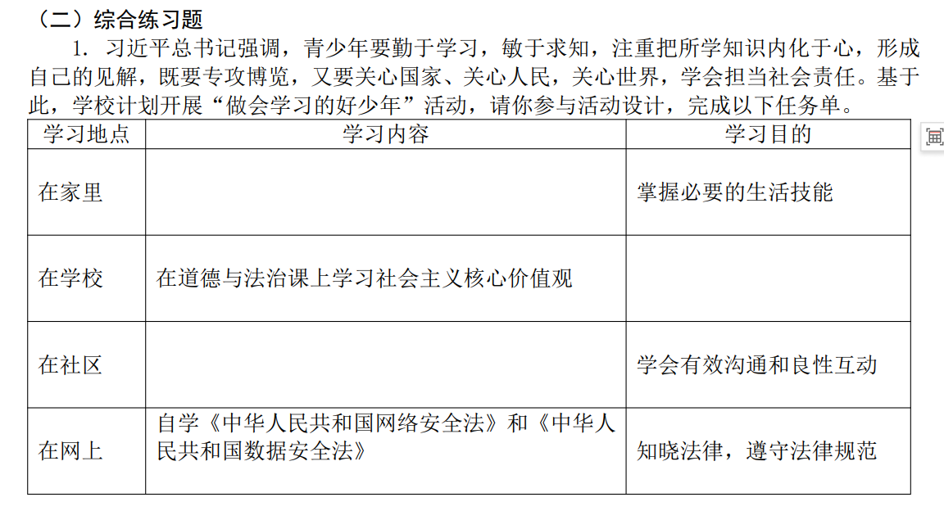
跟着父母学做……家务
懂得礼义廉耻，形成正确的价值观
参与社区敬老……志愿服务

Slide 27
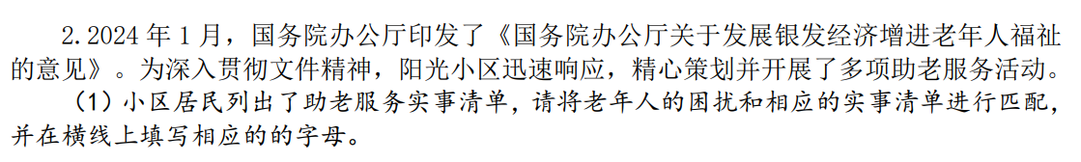
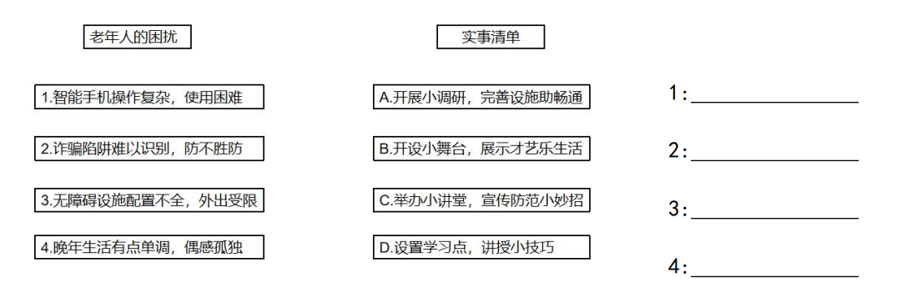
D
C
A
B

Slide 28
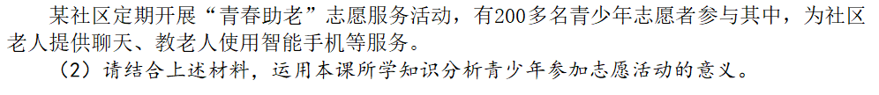
八P10 社会化、P13亲社会
八P13 养成亲社会行为
准确审题（关键）
夹叙夹议
（用课本知识分析材料或情境，回应任务）
明任务
找材料
整体构思
价值驱动
“我们要……”
判知识
（思想+行动+目标）

Slide 29
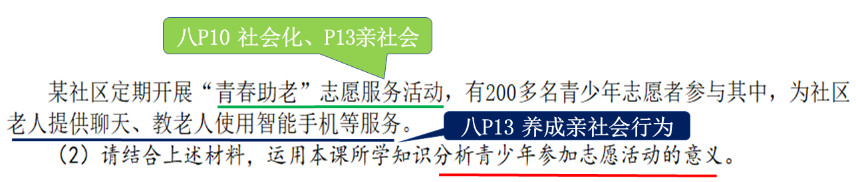

答案示例：
青少年参加“青春助老”志愿服务活动，有利于青少年和社区老人的社会化的过程，养成亲社会行为。
青少年通过在志愿岗位上服务，可以学习知识，提升能力，锤炼品格，养成良好的行为习惯，形成正确的价值观，获得他人和社会的接纳与认可，逐步成长为一名合格的社会成员。
为社区老人提供聊天、教老人使用智能手机等服务，有利于增进老年人福祉，为老人带来温暖，使人际关系更加融洽，为社会增添正能量。
我们要增强服务社会的意识，积极主动参与此类志愿者活动，在融入社会和服务社会中，促进自我和社会发展。

Slide 30
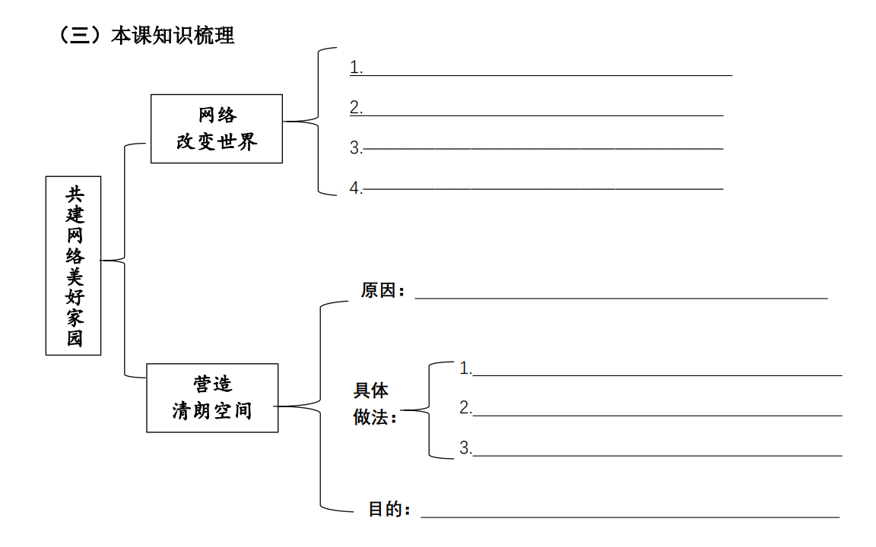
第三课 知识梳理
网络深刻改变着我们的生活方式 P16
网络促进了人际交往 P18
网络推动了生产方式的深刻变革 P18
网络改进了社会治理方式 P19
利用网络获取新知、促进沟通、完善自我。P19
学会选择网络信息 。P19
自觉抵制不良信息。P21
恪守道德，遵守法律。P21
传播网络正能量。 P21

Slide 31
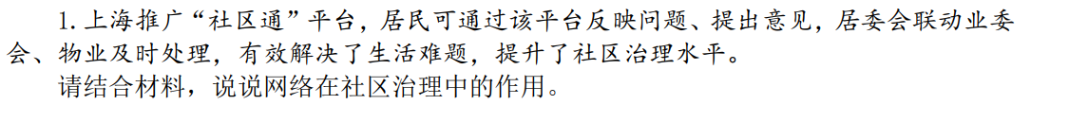
网络改进了社会治理方式
畅通人们参与社会治理的渠道，有助于人们表达诉求
推动信息互联互通，完善线上线下一体化的智能化，精细化公共服务，提高社会治理水平
P19
准确审题（关键）
夹叙夹议
（用课本知识分析材料或情境，回应任务）
明任务
判知识
整体构思
价值驱动
“我们要……”
找材料
（思想+行动+目标）

Slide 32
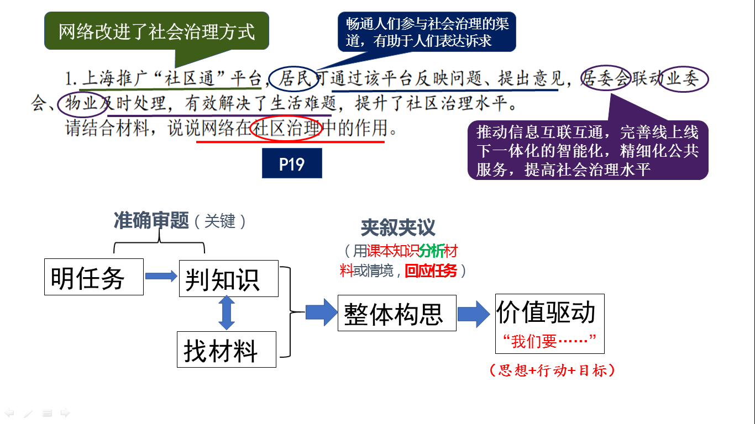
答案示例：
上海推广“社区通”平台，这是通过网络改进社区治理方式。
居民利用“社区通”平台反映问题，提出建议，畅通了居民参与社区治理的渠道，有助于人们表达诉求，保障人们的知情权、参与权、表达权和监督权，促进民主政治的进步，为社区长期良好发展奠定基础。
居委会利用“社区通”平台联动物业等及时处理，解决生活难题，这有利于社区管理部门打造线上线下一体的智能化、精细化公共服务，推动信息互联互通，提高社区日常治理水平。
我们要增强主人翁意识，及时利用网络表达诉求，反馈问题，为共建和谐社区奉献自己的力量。

Slide 33
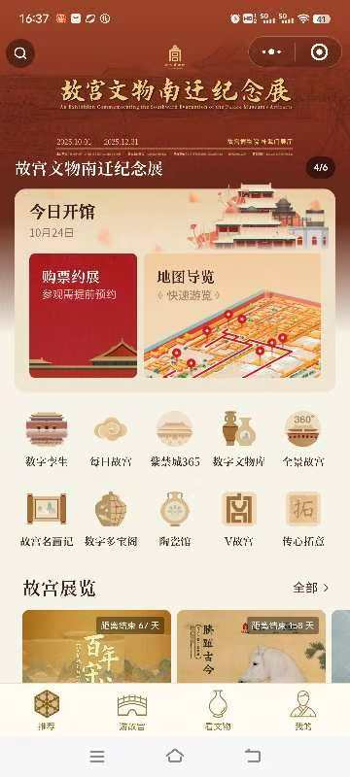
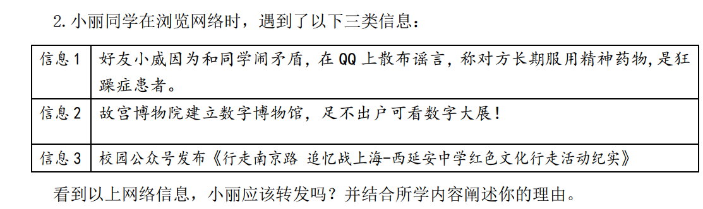
不良信息//道德和法律P21
获取新知，拓宽视野，//传播文化、正能量P19/22
不能转发
传承文化//亲社会行为//网络正能量
可以转发
可以转发
准确审题（关键）
夹叙夹议
（用课本知识分析材料或情境，回应任务）
明任务
找材料
整体构思
价值驱动
“我们要……”
判知识
（思想+行动+目标）

Slide 34
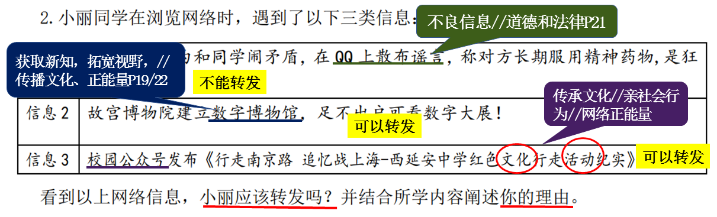
答案示例：
小丽不应该转发信息1,而应转发信息2和信息3。
信息1是小威在QQ上散布的谣言，是不良信息，应自觉抵制。制造和传播谣言，是违法行为。恪守道德、遵守法律是网络生活的基本准则。每个人都应该对自己的网络言论负责，不恶意攻击他人，拒绝网络暴力和欺凌。
信息2是故宫博物馆建立数字博物馆，看数字大展是利用网络获取新知的途径，拓宽了我们的视野。转发这一信息可以提高文化传播的速度，传播正能量。
信息3是借助校园公众号发布红色文化行走活动，红色文化行走活动有利于培养我们亲社会行为，弘扬红色革命文化，形成正确的价值观，转发该消息是传播网络正能量的行为。
我们要提高媒介素养，合理利用网络，自觉遵守道德与法律，做一名负责任的网络参与者，共育向上向善的网络文化。

